Slide 1
Nizinski zavičaj
Sve o nizinskom zavičaju

Slide 2
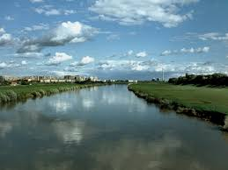
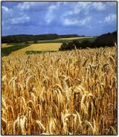
Nizinski krajevi u Hrvatskoj se prostiru između rijeka Mure, Save Drave i Dunava

Slide 3
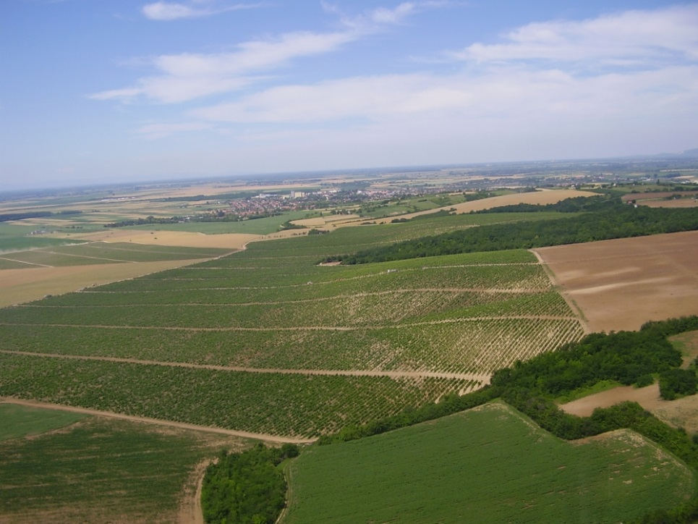
PANONSKA NIZINA
Taj je prostor dio velike Panonske nizine

Slide 4
KLIMA
PODNEBLJE
Nizinski krajevi imaju umjereno toplu klimu:
Ljeta su topla,a
zime hladne

Slide 5
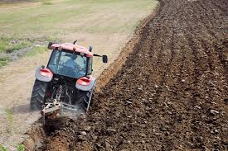
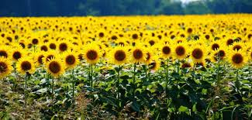
Nizinski krajevi Hrvatske pogodni su za poljodjelstvo zbog plodna tla

Slide 6
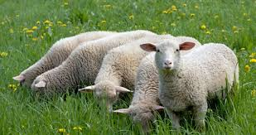
STOČARSTVO
Stanovnici nizinskih područja bave se i stočarstvom. Najviše uzgajaju svinje,a nešto manje goveda. Osim u krajevima oko Bjelovara

Slide 7
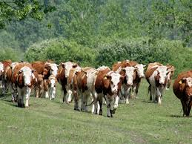
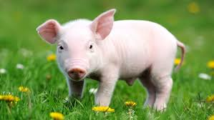
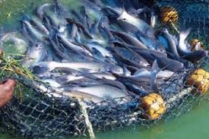
Bave se i:

Slide 8
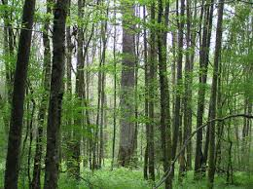
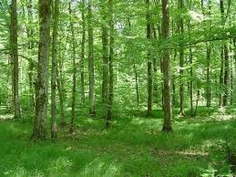
Veliku gospodarsku važnost imaju šume,posebice hrasta lužnjaka,koje daju najkvalitetnije drvo

Slide 9
RUDNO BOGASTVO I INDUSTRIJE
Prirodno su bogatstvo nizinskih krajeva su nafta i zemni plin. Nafte ima u Podravini blizu Donjeg Miholjca, u Moslavini,oko Ivanić-Gradaa i Kutine,te južno od Vukovara

Slide 10
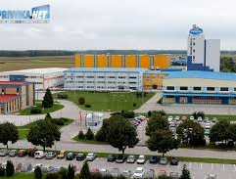
industrija
U nizinskim krajevima industrija čini znatan dio gospodarstva,a razvila se pretežno u gradovima

Slide 11
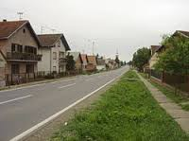
NASELJA NIZINSKIH KRAJEVA
U nizinskim krajevima mnogi su predjeli bili izloženi poplavama. Zato nisu bili pogodni za naseljavanje. Izgrađen je velik broj naselja,uglavnom SELA

Slide 12
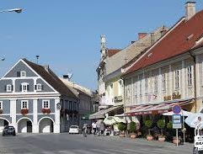
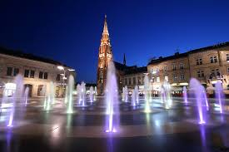
Najveće grad istočnih nizinskih krajeva je Osijek. Industrijsko je i kulturno središte ravničarskoga kraja u kojem su se još razvili Vukovar,Vinkovci i Đakovo

Slide 13
POVIJESNE I KULTURNE ZNAMENITOSTI NIZINSKIH KRAJEVA
Tijekom duge povijesti nastajale su i prožimale se mnoge kulture. Neke su nestale, a druge su ostavile dubok trag

Slide 14
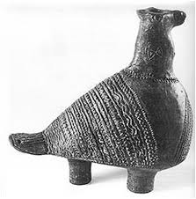
Iz davne prošlosti ističe se nalazište VUČEDOL pokraj Vukovara. Jedna je od pronađenih predmeta iz tog doba glasovita JAREBICA. Najviše tragova iz starijeg razdoblja ostavili su Rimljani. Osnivali su gradove i povezivali ih dobrim cestama

Slide 15
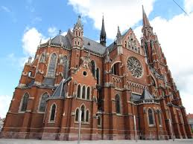
CRKVE,UTVRDE I GRADOVI
Tijekom mnogih stoljeća grade se utvrđeni gradovi. Crkve, samostani, vlastelinski dvorci,velike vojne utvrde i drugo.

Slide 16
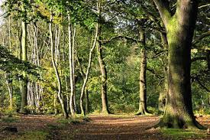
Drvo kao građevni materijal
U krajevima bogatim hrastovom šumom gradile su se drvene kuće i crkve. Po tome se ističe Posavina oko Siska
Hrastova šuma

Slide 17
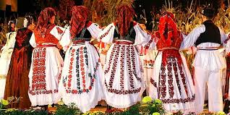
Narodne nošnje
NARODNA NOŠNJA, odjeća koju su nekada nosili na selu, bogata je ukrasima i vezom. Danas se nosi na folklornim priredbama, primjerice na poznatim Vinkovačkim jesenima.

Slide 18
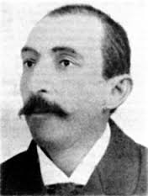
Znamenite osobe
U nizinskim krajevima naše domovine rođene su mnoge znamenite osobe:Josip Juraj Strossmayer-biskup, političar i kulturni djelatnik, Josip Kozarac-književnik i drugi.

Slide 19
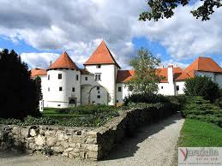
VARAŽDIN

Slide 20
Izradila:Lana Špoljar

